Slide 1
HS xem video bài hát Tây Bắc trong kháng chiến

Slide 2
Bạn biết gì về vùng đất Tây Bắc và những người lính trong kháng chiến chống Pháp?

Slide 3
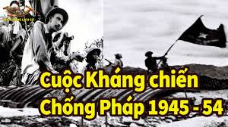
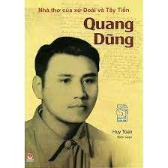
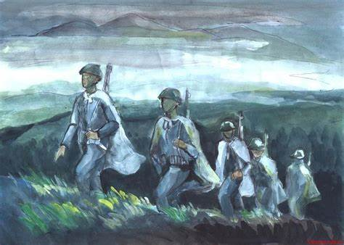
THƠ
NGỮ VĂN
LỚP
10
TÂY TIẾN – QUANG DŨNG

Slide 4
* TRONG KHI ĐỌC
1. Tưởng tượng: Từ láy “chơi vơi” giúp bạn cảm nhận như thế nào về nỗi nhớ của nhà thơ?

Slide 5
Từ láy "chơi vơi" giúp tôi cảm nhận nỗi nhớ của nhà thơ là một nỗi nhớ thấp thỏm, nhớ mà không rõ cụ thể nhớ thứ gì.

Slide 6
* TRONG KHI ĐỌC
2. Tưởng tượng: Đoạn thơ này giúp bạn hình dung như thế nào về hình ảnh thiên nhiên rừng núi?

Slide 7
Hình ảnh thiên nhiên rừng núi ở đoạn thơ này hiện lên đầy sự gai góc, hiểm trở, hoang dã.

Slide 8
* TRONG KHI ĐỌC
3. Suy luận: Bạn cảm nhận như thế nào về hình ảnh người lính được miêu tả trong đoạn thơ? Qua đó, tác giả đã thể hiện tình cảm gì đối với người lính Tây Tiến?

Slide 9
Hình ảnh người lính được miêu tả trong đoạn thơ cho thấy người lính phải chịu sự gian khổ, cùng cực nhưng có một ý chí phi thường cùng tâm hồn lãng mạn.

Slide 10
I. TÌM HIỂU CHUNG
1. Tác giả
- Bút danh là Quang Dũng tên thật là Bùi Đình Diệm
- Năm sinh – năm mất: 1921 – 1988
- Quê quán: làng Phượng Trì, huyện Đan Phượng, tỉnh Hà Tây (nay thuộc Hà Nội).
- Ông là một nghệ sĩ đa tài: làm thơ, viết văn, vẽ tranh, soạn nhạc. Tuy nhiên, thành công nổi bật của Quang Dũng là ở lĩnh vực thơ ca.

Slide 11
I. TÌM HIỂU CHUNG
2. Bài thơ
a. Xuất xứ:
Bài thơ Tây Tiến được in trong tập Mây đầu ô (1986).

Slide 12
I. TÌM HIỂU CHUNG
2. Bài thơ
b. Hoàn cảnh sáng tác:
- Tây Tiến là tên gọi của trung đoàn Tây Tiến, được thành lập vào năm 1947.
- Cuối năm 1948, Quang Dũng chuyển về đơn vị mới, nhớ đơn vị cũ, ông đã sáng tác bài thơ này tại Phù Lưu Chanh (một làng cũ thuộc

Slide 13
c. Nhan đề:
- Lúc đầu có tên là Nhớ Tây Tiến, sau được đổi là Tây Tiến. Ông đã lượt bỏ chữ nhớ khiến cho nhan đề thi phẩm trở nên cô đọng, tạo ra sự chắc khỏe, rắn rỏi đem đến cho ta hình dung về miền Tây Bắc rộng lớn, thăm thẳm, hùng vĩ.
- Tây Tiến là tên của một binh đoàn, nơi Quang Dũng từng công tác, cũng có thể hiểu là tiến về phía tây, hướng hành quân của binh đoàn Tây Tiến trong quá trình thực hiện nhiệm vụ bảo vệ biên giới.

Slide 14
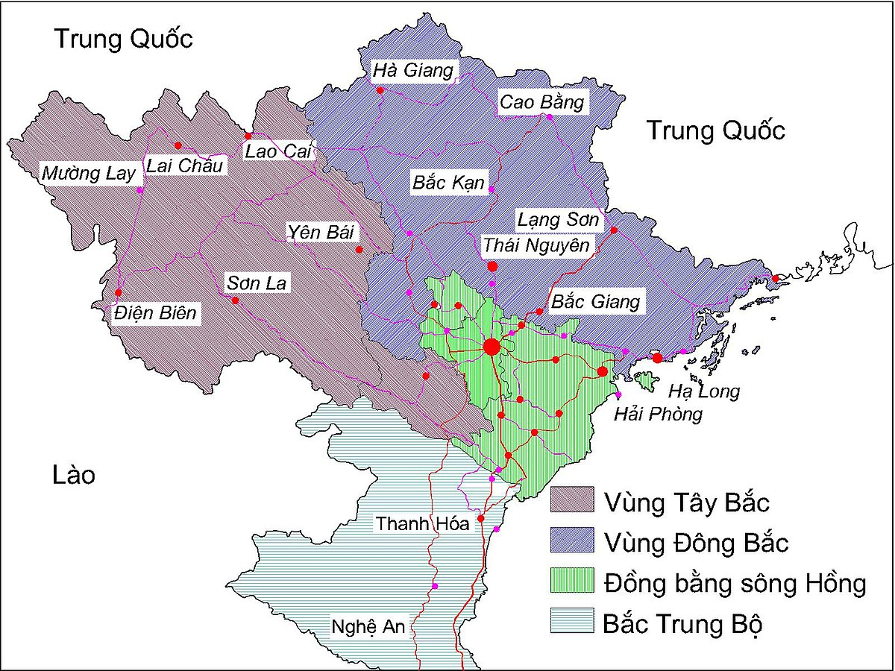

Slide 15
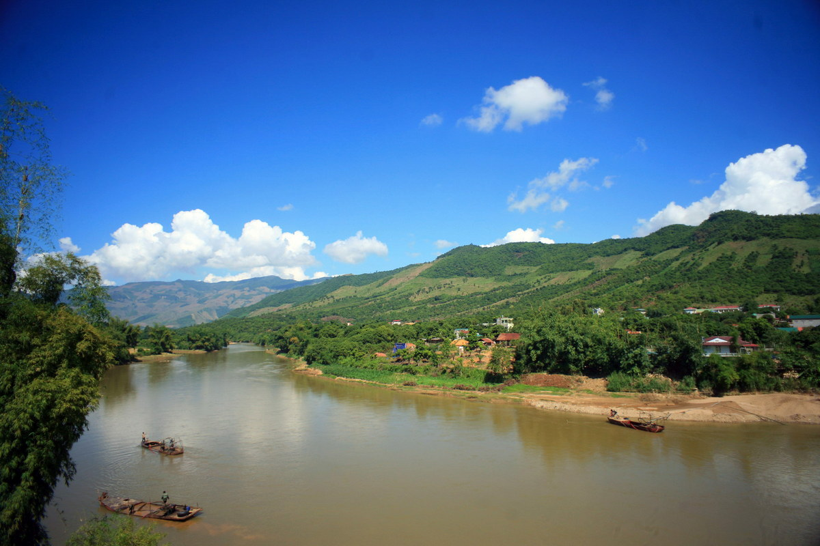
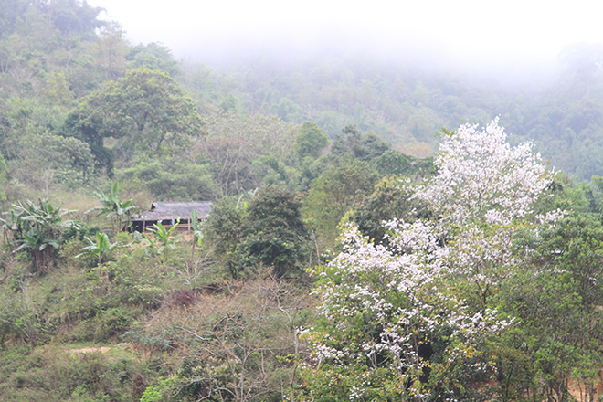
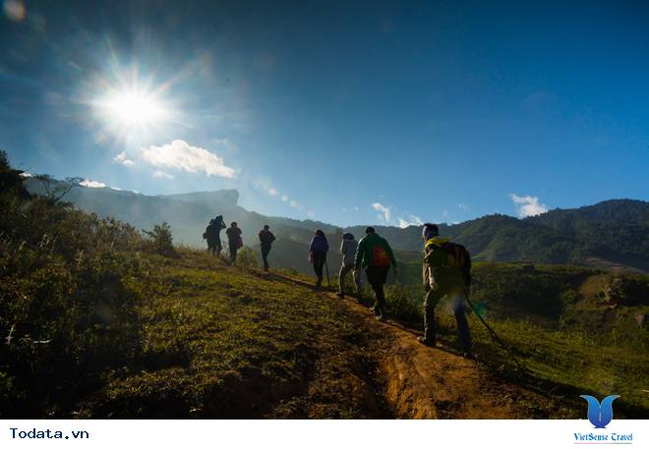
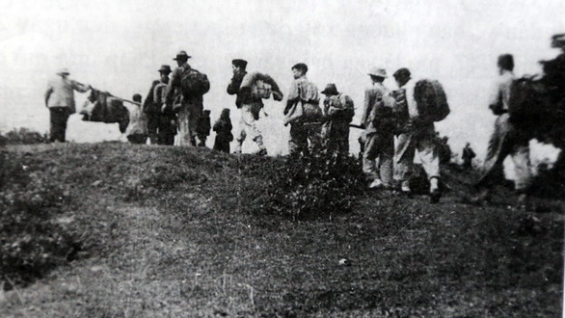
Sông
Mã
Pha Luông
Sài Khao
Sầm Nứa

Slide 16
I. TÌM HIỂU CHUNG
2. Bài thơ
Thất ngôn
d. Thể thơ:

Slide 17
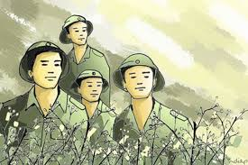
II. NỘI DUNG BÀI THƠ
1. Tình cảm, cảm xúc của tác giả

Slide 18
II. NỘI DUNG BÀI THƠ
a. Câu 1: Bố cục và nội dung từng đoạn
- Chia thành 4 đoạn:
+ Đoạn 1: Sông Mã ... thơm nếp xôi (14 câu đầu): Hình ảnh những cuộc hành quân gian khổ của đoàn quân Tây Tiến giữa thiên nhiên Tây Bắc hùng vĩ, dữ dội nhưng cũng đầy thơ mộng, trữ tình.

Slide 19
II. NỘI DUNG BÀI THƠ
a. Câu 1: Bố cục và nội dung từng đoạn
- Chia thành 4 đoạn:
+ Đoạn 2: Doanh trại... hoa đong đưa (8 câu tiếp theo): Những kỉ niệm đẹp về tình quân dân trong đêm liên hoan và vẻ đẹp thơ mộng, huyền ảo của Tây Bắc.

Slide 20
II. NỘI DUNG BÀI THƠ
a. Câu 1: Bố cục và nội dung từng đoạn
- Chia thành 4 đoạn:
+ Đoạn 3: Tây tiến ... độc hành (8 câu tiếp theo): Hình ảnh người lính Tây Tiến với vẻ đẹp bi tráng và lãng mạn.
+ Đoạn 4: Phần còn lại: Lời thề Tây Tiến

Slide 21
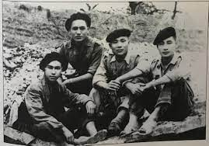
II. NỘI DUNG BÀI THƠ
a. Câu 1: Bố cục và nội dung từng đoạn
- Mạch cảm xúc của bài thơ:
Nỗi nhớ da diết, khôn nguôi của nhà thơ về đồng đội, về những năm tháng chiến đấu gắn bó cùng đoàn quân Tây Tiến.

Slide 22
II. NỘI DUNG BÀI THƠ
2. Cảm hứng chủ đạo và giá trị thẩm mĩ của một số yếu tố trong thơ
b. Câu 2:
* Những dòng thơ trực tiếp bộc lộ tình cảm, cảm xúc của tác giả:
- Sông Mã xa rồi Tây Tiến ơi!
- Nhớ về rừng núi, nhớ chơi vơi
- Nhớ ôi Tây Tiến cơm lên khói

Slide 23
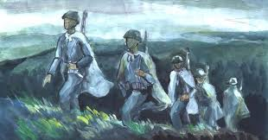
II. NỘI DUNG BÀI THƠ
2. Cảm hứng chủ đạo và giá trị thẩm mĩ của một số yếu tố trong thơ
b. Câu 2:
* Tác dụng:
Thể hiện trực tiếp tình cảm nhớ nhung da diết của tác giả, khẳng định cảm xúc bao trùm bài thơ là nỗi nhớ về đoàn binh Tây Tiến, tác động trực tiếp đến tình cảm người đọc.

Slide 24
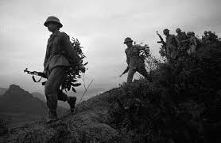
II. NỘI DUNG BÀI THƠ
2. Cảm hứng chủ đạo và giá trị thẩm mĩ của một số yếu tố trong thơ
b. Câu 2:
* Chủ thể trữ tình:
tác giả (chủ thể ẩn).
* Cảm hứng chủ đạo:
Ngợi ca vẻ đẹp bi tráng, lãng mạn của người lính trong đoàn quân Tây Tiến.

Slide 25
c. Câu 3: Bức tranh thiên nhiên và hình ảnh đoàn quân Tây Tiến trong đoạn 1
* Hình ảnh thiên nhiên:
- Hùng vĩ, dữ dội, khắc nghiệt
+ Hiểm trở, núi trùng điệp, độ cao ngất trời: khúc khuỷu, thăm thẳm, cồn mây, súng ngửi trời, ngàn thước lên cao ngàn thước xuống.
+ Linh thiêng, huyền bí, dữ dội, hoang vu: gầm thét, oai linh.

Slide 26
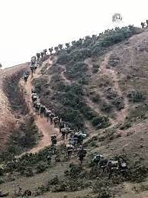
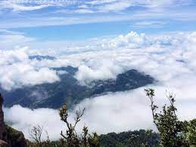
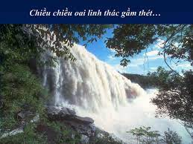

Slide 27
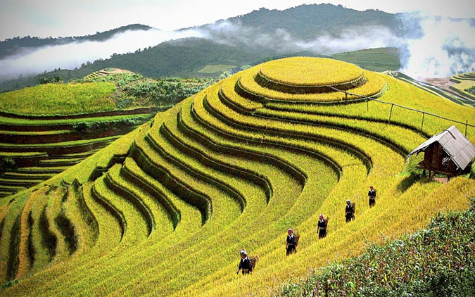
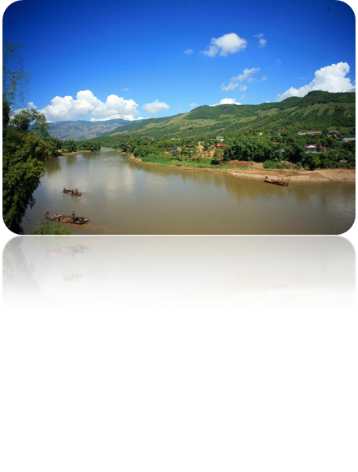
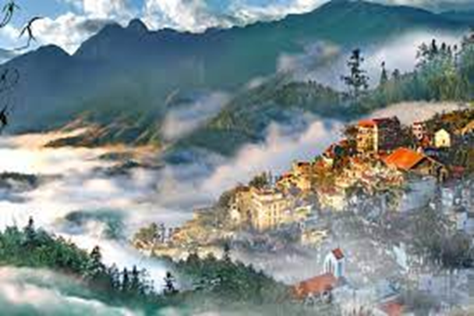
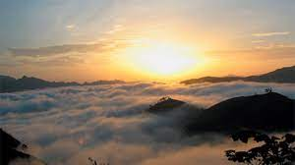
c. Câu 3: Bức tranh thiên nhiên và hình ảnh đoàn quân Tây Tiến trong đoạn 1
- Thơ mộng, trữ tình, huyền ảo:
Mường Lát hoa về trong đêm hơi, Nhà ai Pha Luông mưa xa khơi.

Slide 28
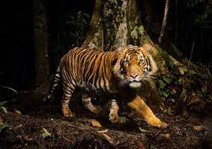
II. NỘI DUNG BÀI THƠ
c. Câu 3: Bức tranh thiên nhiên và hình ảnh đoàn quân Tây Tiến trong đoạn 1
* Hình ảnh đoàn quân Tây Tiến trong hoài niệm:
- Vượt qua gian khó, nhọc nhằn, nguy hiểm: đối mặt với mưa rừng, sương đêm, thác gầm, cọp đe dọa.

Slide 29
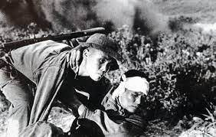
II. NỘI DUNG BÀI THƠ
c. Câu 3: Bức tranh thiên nhiên và hình ảnh đoàn quân Tây Tiến trong đoạn 1
* Hình ảnh đoàn quân Tây Tiến trong hoài niệm:
- Bi tráng, coi thường cái chết: dãi dầu không bước nữa, bỏ quên đời.

Slide 30
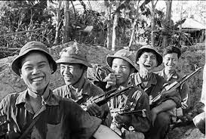
II. NỘI DUNG BÀI THƠ
c. Câu 3: Bức tranh thiên nhiên và hình ảnh đoàn quân Tây Tiến trong đoạn 1
* Hình ảnh đoàn quân Tây Tiến trong hoài niệm:
- Tâm hồn mang vẻ đẹp lãng mạn, đậm khí phách hào hùng (hoa về trong đêm hơi, súng ngửi trời, mùa em).

Slide 31
c. Câu 3: Bức tranh thiên nhiên và hình ảnh đoàn quân Tây Tiến trong đoạn 1
* Một số nét đặc sắc trong cách sử dụng hình ảnh, từ ngữ, vần, nhịp của đoạn thơ:
- Cách xây dựng hình ảnh vừa dựa trên chất liệu hiện thực vừa mang đậm vẻ đẹp lãng mạn (súng ngửi trời, hoa về trong đêm hơi, mưa xa khơi, dốc thăm thẳm), góp phần khắc hoạ khí phách hào hùng, tầm vóc lớn lao, kì vĩ của người lính.

Slide 32
* Một số nét đặc sắc trong cách sử dụng hình ảnh, từ ngữ, vần, nhịp của đoạn thơ:
- Từ ngữ:
+ Từ tạo hình: khúc khuỷu, thăm thẳm, heo hút.
+ Dùng từ ngữ độc đáo, táo bạo: thăm thẳm -> chỉ độ cao, ngửi.
+Từ trái nghĩa: lên – xuống

Slide 33
* Một số nét đặc sắc trong cách sử dụng hình ảnh, từ ngữ, vần, nhịp của đoạn thơ:
- Vần: đa dạng, kết hợp các vần lưng, vần chân liền, vần chân cách.
- Khai thác hiệu quả yếu tố vần ơi (ơi – vơi – hơi – trời – khơi – đời): Âm tiết nửa mở tạo âm hưởng kéo dài, lan rộng, gợi tả hình ảnh thiên nhiên mênh mông, bao la, rộng mở, góp phầ̀n thể hiệ̂n cảm xúc nhớ nhung cồn cào, da diết.

Slide 34
* Một số nét đặc sắc trong cách sử dụng hình ảnh, từ ngữ, vần, nhịp của đoạn thơ:
- Cách phối thanh điệu độc đáo:
Có những câu thơ nhiều thanh trắc hoặc toàn thanh bằng tạo cảm giác về sự gân guốc, khúc khuỷu, hiểm trở của dãy núi hoặc cảm giác bình yên của hình ảnh ngôi nhà trong mưa.

Slide 35
* Một số nét đặc sắc trong cách sử dụng hình ảnh, từ ngữ, vần, nhịp của đoạn thơ:
- Nhịp:
chủ yếu là nhịp 4/3, 2/2/3.
+ Điệp từ: dốc; điệp ngữ: ngàn thước.
+ Nhân hoá: thác gầm thét, cọp trêu người
+ Đảo ngữ: heo hút cồn mây
+ Phép đối: lên – xuống
+ Từ láy: chơi vơi, khúc khuỷu, thăm thẳm.
- Biện pháp tu từ:

Slide 36
d. Câu 4: Vẻ đẹp người lính Tây Tiến khổ 2-3
- Đoạn 2: Vẻ đẹp người lính hiện lên với tâm hồn lãng mạn, hào hoa, lạc quan, yêu đời.
- Đoạn 3: Vẻ đẹp người lính được khác họa qua các phương diện: dáng vẻ, tâm hồn, lí tưởng sống. Đó là bức chân dung người lính với vẻ đẹp lãng mạn và bi tráng.

Slide 37
d. Câu 4: Vẻ đẹp người lính Tây Tiến khổ 2-3
=> Khác nhau:
Ở đoạn 3 bên cạnh những nét đẹp của đoạn 2 thì hình ảnh người lính còn được khắc họa với vẻ đẹp bi tráng. Tác giả không hề che giấu những mất mát, hi sinh, khó khăn, vất vả khi miêu tả chân dung người lính Tây Tiến, tuy nhiên trước những nghịch cảnh ấy họ vẫn hiện lên với vẻ đẹp hào hùng, oai phong lẫm liệt.

Slide 38
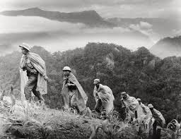
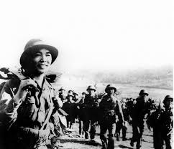
II. NỘI DUNG BÀI THƠ
4. Lời thề Tây Tiến
Tinh thần, lí tưởng của người lính: chiến đấu tự nguyện, quả cảm, xả thân vì lí tưởng độc lập, tự do.

Slide 39
II. NỘI DUNG BÀI THƠ
4. Lời thề Tây Tiến
+ Người đi không hẹn ước: ra đi không ước hẹn ngày trở về, tinh thần hi sinh vì nước, xả thân vì nước. Dù khó khăn, gian khổ, học vẫn quyết chiến đấu đến cùng và hẹn ước rằng, sẽ cống hiến hết sức mình: “Quyết tử cho Tổ quốc quyết sinh”.

Slide 40
II. NỘI DUNG BÀI THƠ
4. Lời thề Tây Tiến
+ Hồn về Sầm Nứa chẳng về xuôi: chiến đấu hết mình, ngay cả khi hi sinh cũng mong muốn tan vào với hồn thiêng sông núi để lí tưởng, tình yêu ấy sẽ bất tử với thời gian.

Slide 41
III. TỔNG KẾT
1. Nghệ thuật
- Biện pháp hiện thực kết hợp lãng mạn đậm chất bi tráng
Hình ảnh, ngôn ngữ, giọng điệu đậm chất thẩm mỹ, độc đáo.
- Sử dụng thành công nhiều biện pháp tu từ.

Slide 42
III. TỔNG KẾT
2. Nội dung
- Nỗi nhớ da diết của tác giả đối với Tây Tiến. Những chặng đường hành quân gian khổ, thiếu thốn, hi sinh mất mát mà chất chứa kỉ niệm đẹp, thú vị, ấm áp cùng những đồng đội Tây Tiến anh hùng….
- Hình tượng người lính Tây Tiến vừa hào hoa lại bi tráng.

Slide 43
IV. LUYỆN TẬP
- Bài thơ Tây Tiến giúp bạn hiểu thêm những gì về:
a. Hình ảnh anh bộ đội và con người Việt Nam trong kháng chiến chống Pháp?
b. Vai trò, ý nghĩa của kí ức và kỉ niệm trong đời sống tinh thần của con người cũng như trong sáng tác thơ ca?

Slide 44
V. VẬN DUNG
Viết đoạn văn (khoảng 100 chữ) nêu cảm nhận của em về hình ảnh người lính Tây Tiến.

